Slide 1
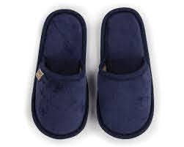
DELIMO KOLIKO OSEB IMA ZLOŽENE COPATE?
1.
VSEH COPAT JE _________, VSAKA OSEBA RABI DVOJE COPAT
ČE BI MNOŽILI: . 2 = 12 12 : 2 = 6

Slide 2
Koliko bombonov bo dobil vsak? 12 : 2 = ____ , ker je 6 . 2 = 12
MAMA BI RADA BOMBONE RAZDELILA DVEMA OTROKOMA! Poveži!

Slide 3
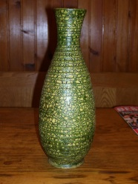
(preštej rože in vaze) RAČUN DELJENJA: ______ : ______ = ______
KOLIKO JE VSEH ROŽ?
MAMA BI RADA UREDILA 4 VAZE.
Poveži! KOLIKO ROŽ BO V VSAKI VAZI?

Slide 4
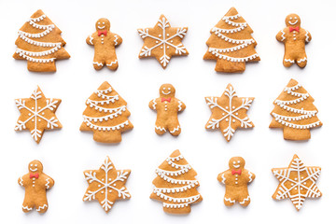
Račun deljenja:
ANJA ŽELI PIŠKOTE ZLOŽITI V VREČKE. V VSAKO VREČKO BO DALA 3 PIŠKOTE.
KOLIKO VREČK POTREBUJE? Obkroži po tri!

